Slide 1


Le PingVR
Jouez où vous voulez, quand vous voulez et avec qui vous voulez !

Slide 2
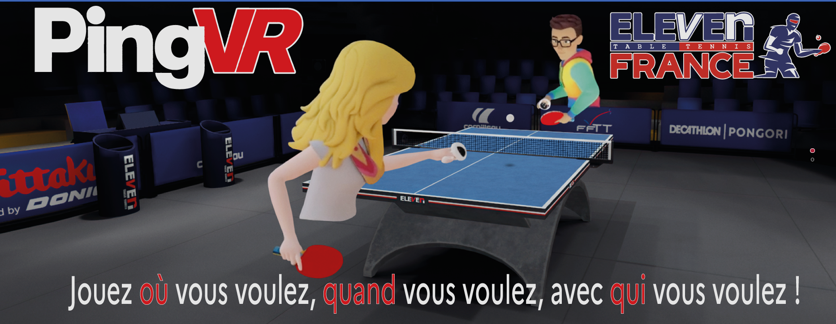
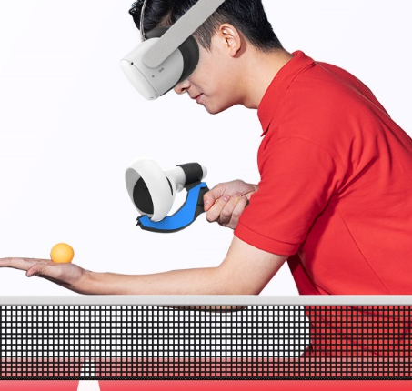
Le PingVR ou Tennis de Table en réalité virtuelle
Une pratique de demain dès aujourd’hui
Une immersion dans le Tennis de Table en toute liberté
Notes:
Steph : Le jeu est une SIMULATION ou les joueurs pratiquent réellement le TT crée par une entreprise américaine FFL
2017, publié en 2020
2M de joueurs Monde, 35K en France 5 joueurs dans le top 10 monde dont Karl
Sur 3 ans, forte croissance du nombre de joueurs français (grâce au partenariat EF / FFTT / FFL )
Karl : Pour jouer il faut
Un casque de VR avec les 2 manettes
Une connexion internet
Un espace de 3m sur 2m
Et en option, un adaptateur pour reproduire parfaitement la sensation de la raquette dans la main
Les réglages raquette permettent de reproduire fidèlement tous les effets du TT (lifté, coupé, latéral)
Possible de jouer dans les environnements différents (Chalet, la chambre et l’arène)
Il est possible de jouer en compétition mondiale (gagner des points) ou en partie amicale
Il est possible de jouer avec une machine a balle pour s’entrainer ou un joueur virtuel (différents niveaux).

Slide 3
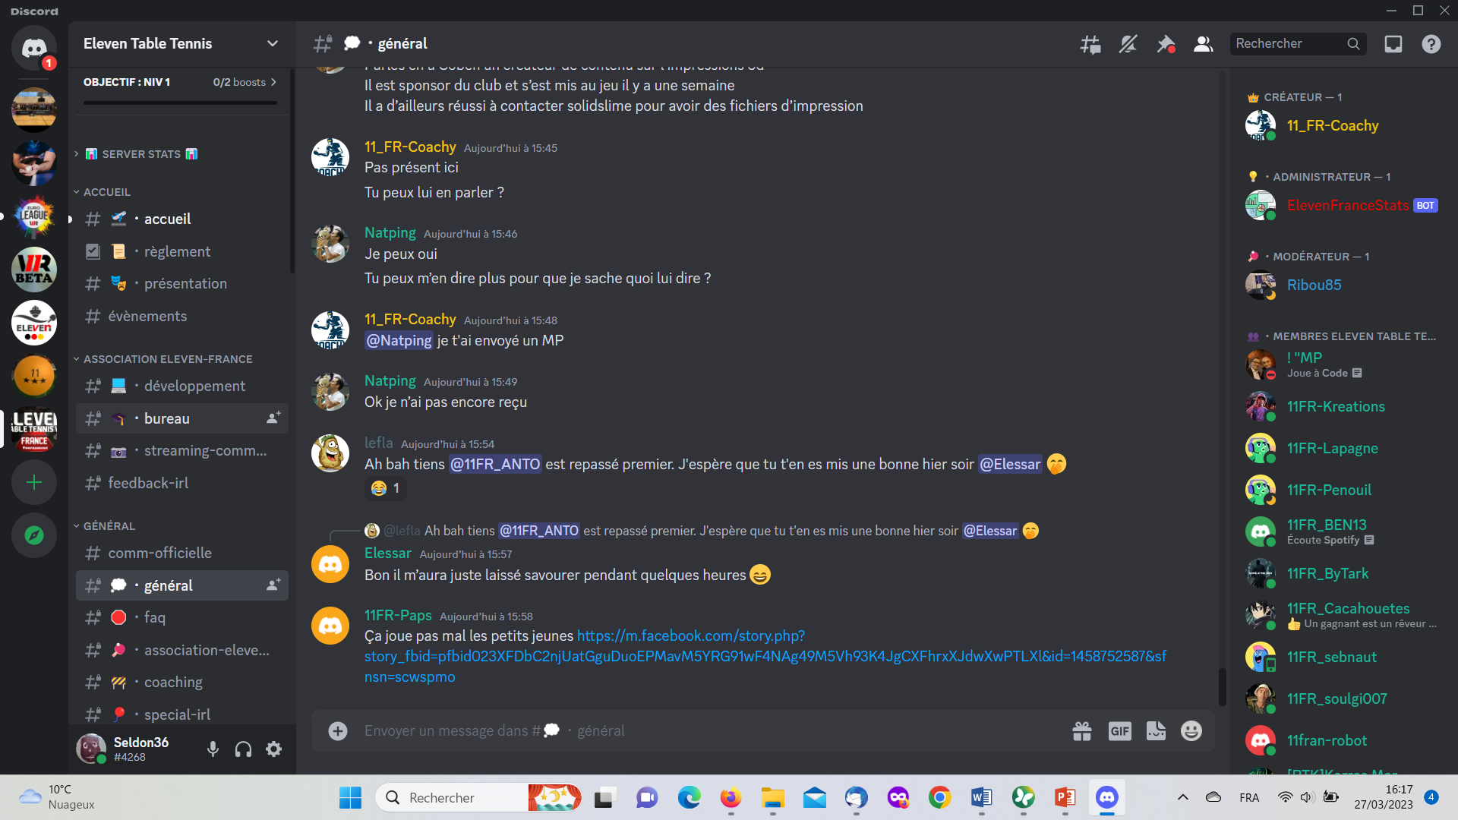
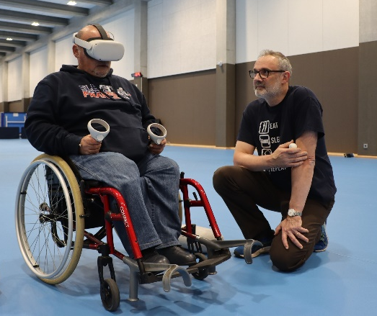
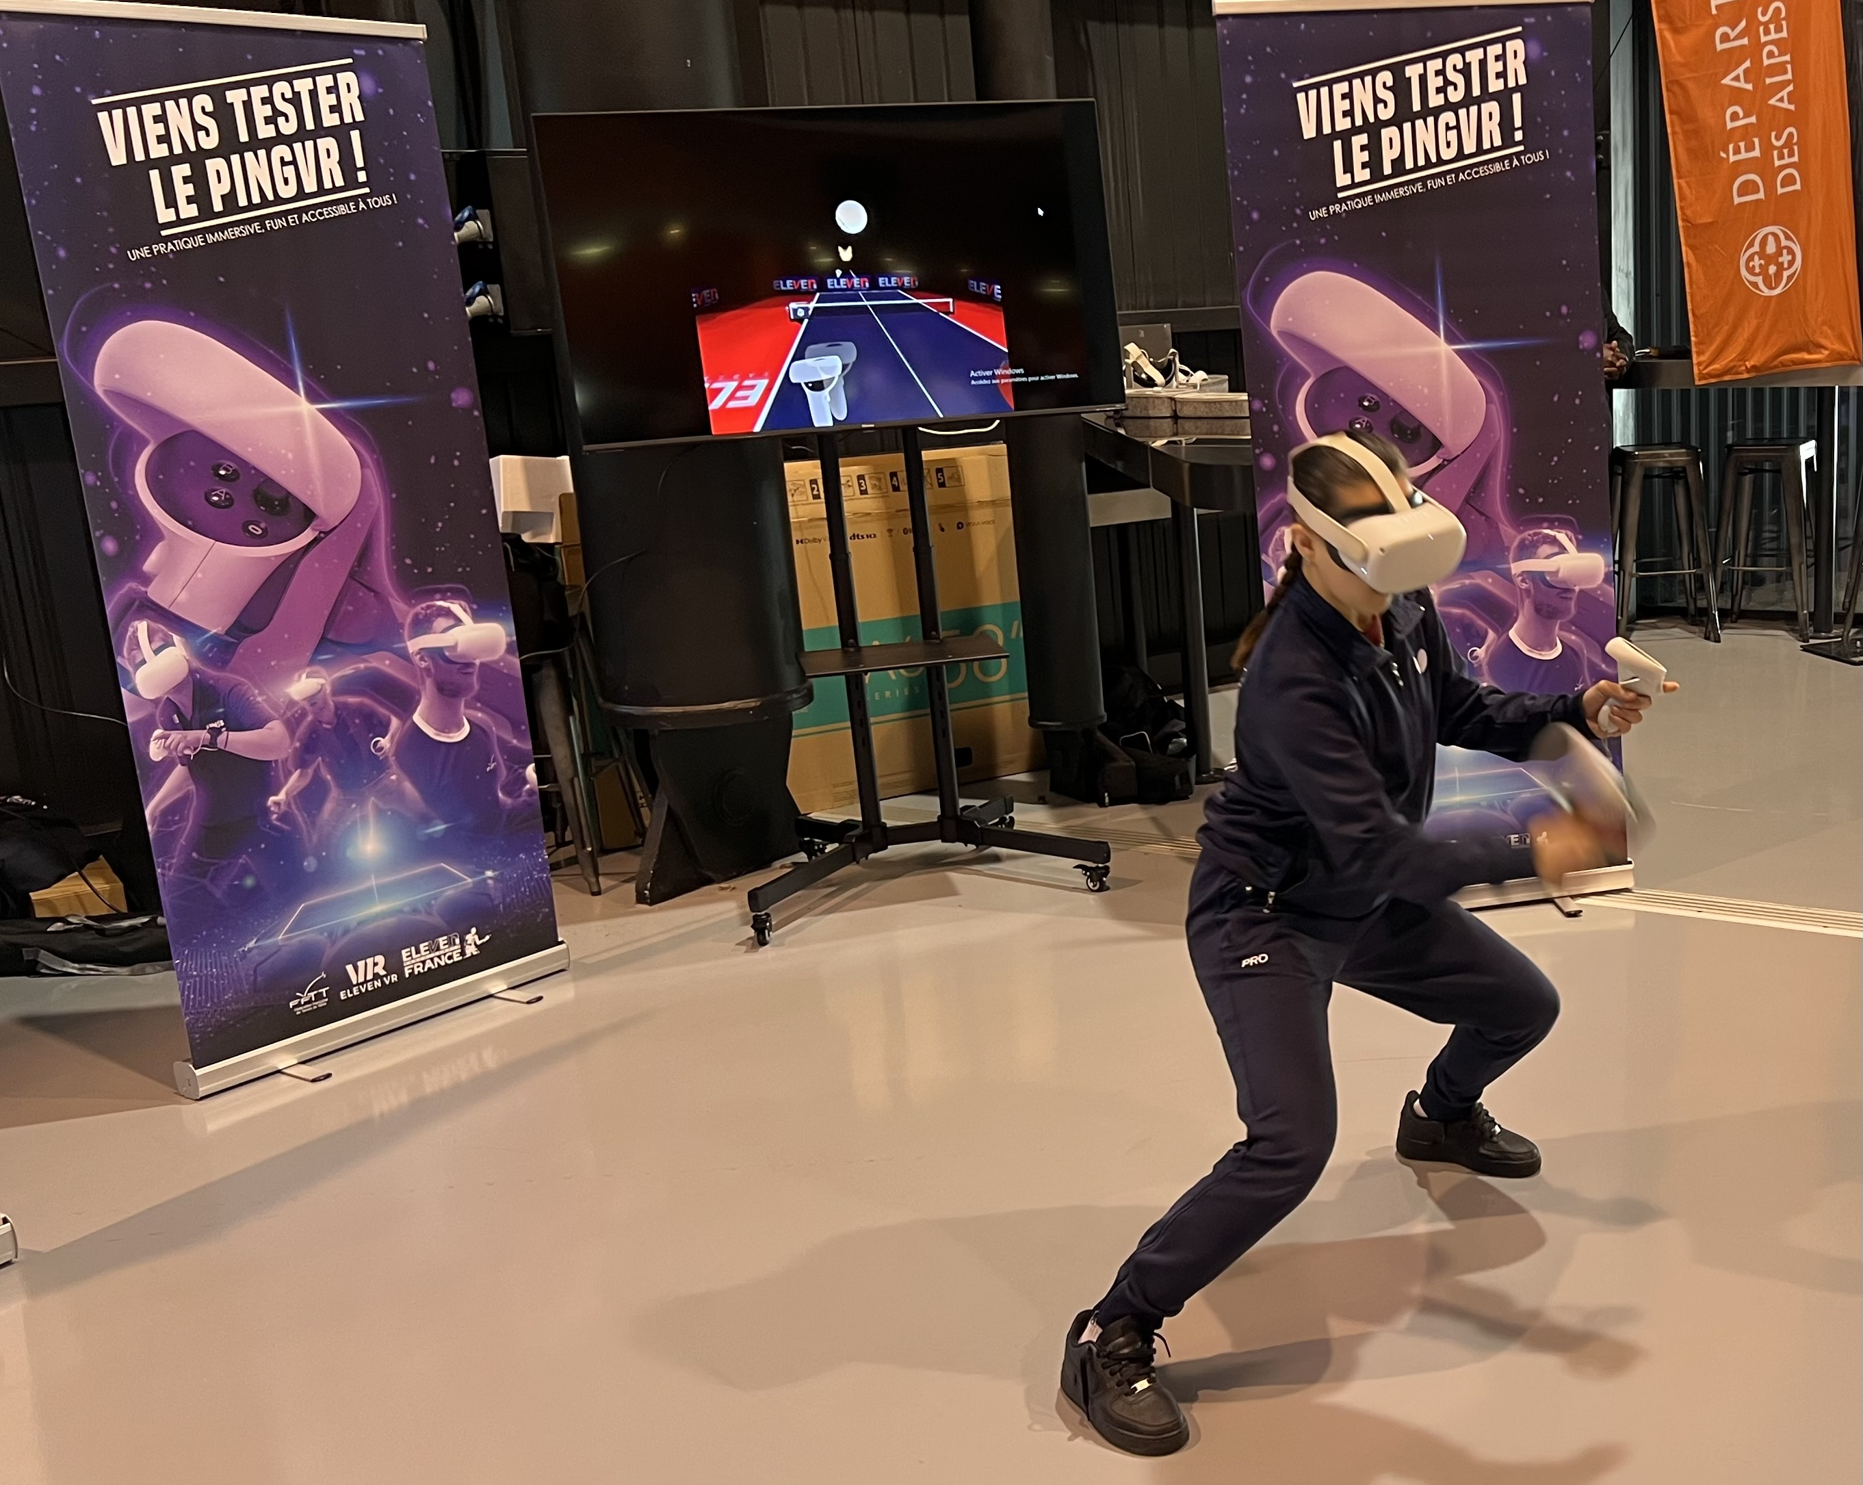
les avantages :
une pratique sportive (Sport Virtuel ) sans contraintes spatio-temporelles
Accessible pour tous (dès 13 ans, handicap moteur, mixité, intergénérationnel)
Sport santé (personnes âgées, maladies neuro-dégénératives – Parkinson)
Lien social (dans le jeu, serveur discord, communauté bienveillante)

Slide 4
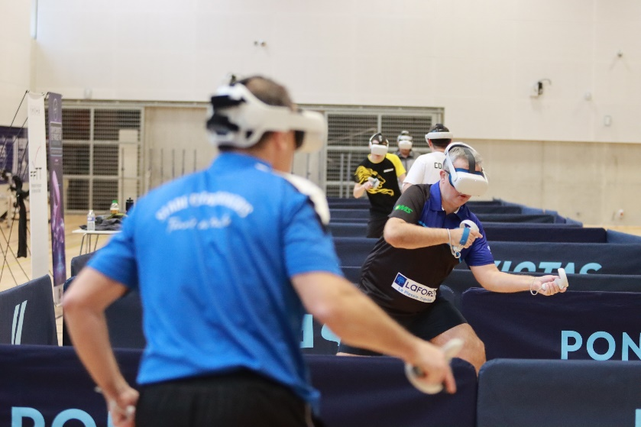
les risques / Inconvénients?
Coût du casque / autonomie / besoin de wifi
Pas de contrôle médical (engagement physique dans la pratique – yeux, cervicales)
Possibilité d’agression virtuelle (pas de contrôle du Nom et de l’âge de l’adversaire)
Addiction et isolation si jeu non en ligne ou non accompagné

Slide 5
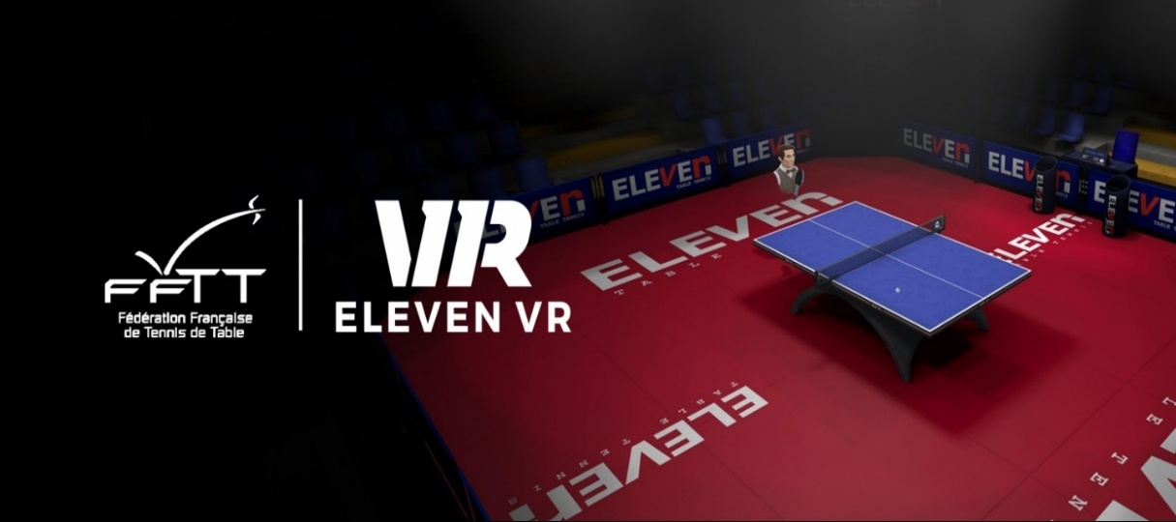
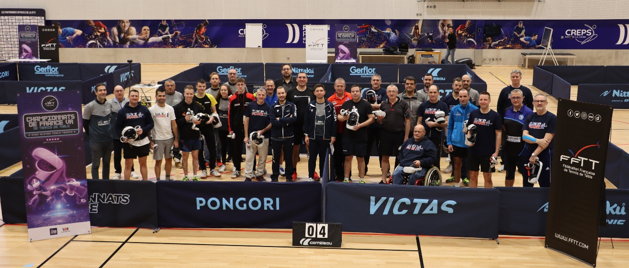
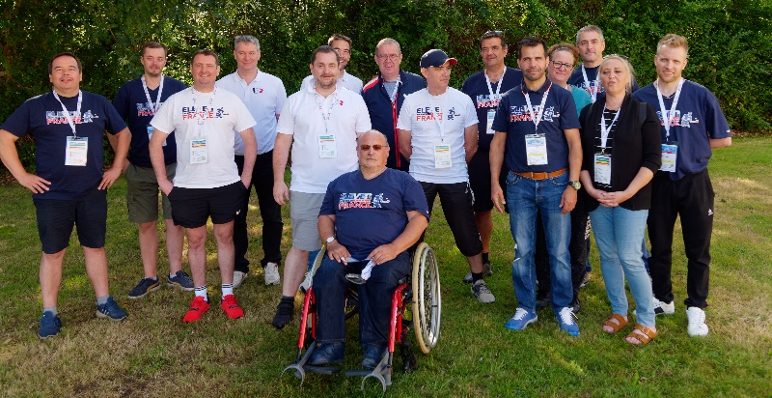
Les Actions menées
FFTT a demandé la délégation pour édicter des règles techniques et de sécurité
Association FFTT / Eleven France pour accompagner la communauté et organiser un circuit de compétition national
Promotion nationale avec des évènements auprès de publics variés :
  Compétitions de la fédération
  Sport scolaire et universitaire (UNSS – FFSU)
  Gendarmerie – blessés de guerre
  EHPAD, Maisons seniors
Promotion internationale avec l’ETTU et l’ITTF – Volonté d’être présent sur l’Olympic Esport Week

